Slide 1
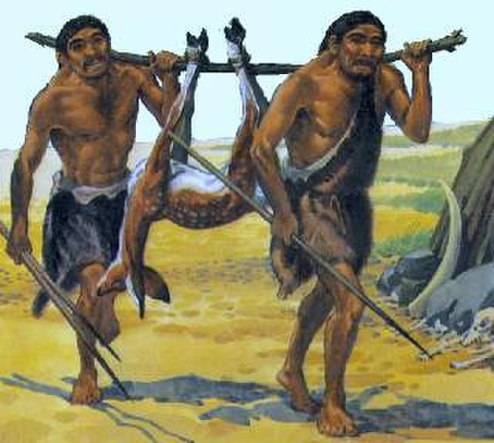
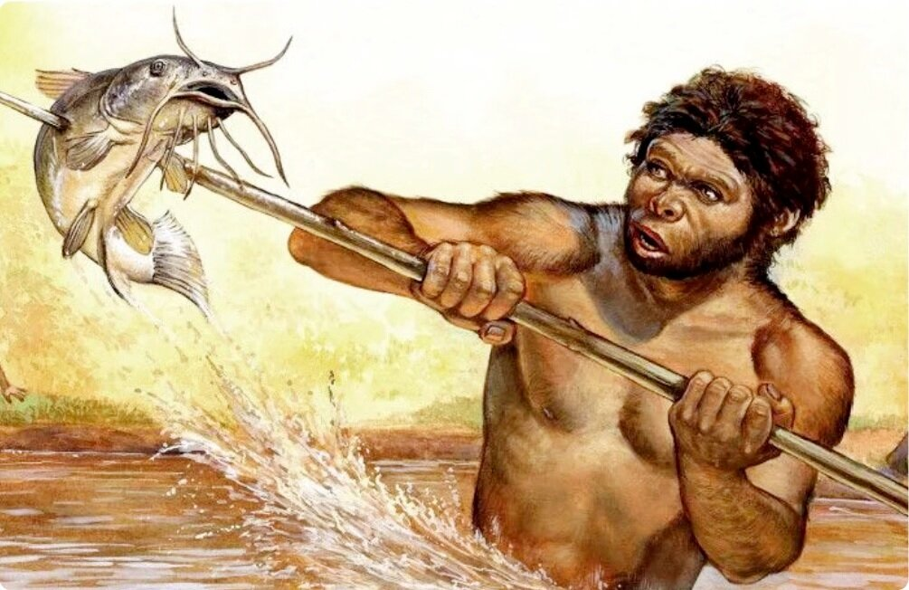
Но давным-давно денег совсем не существовало. Древний человек даже и не знал что это такое. Он тогда еще жил в пещерах и все свое время тратил на добывание пищи. И деньги этому человеку совершенно не были нужны

Slide 2
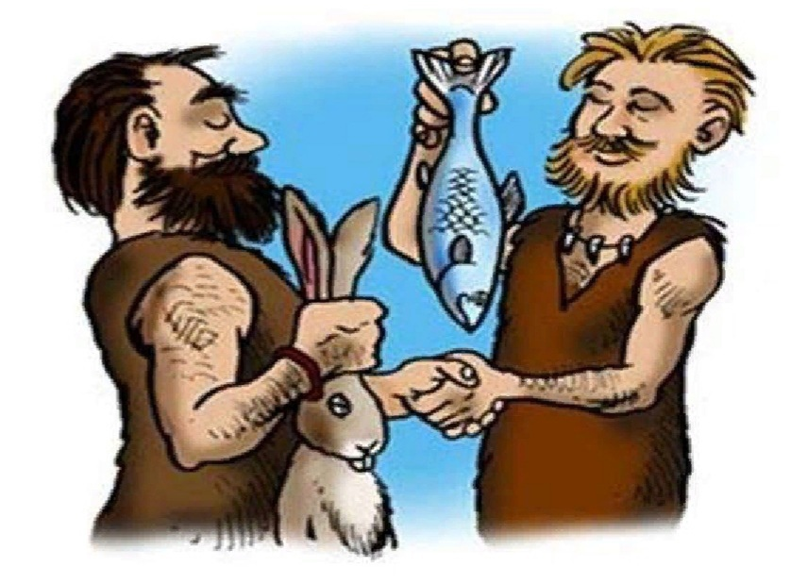
Но прошло много лет и люди научились делать себе из камня топоры , ножи, глиняные горшки, копья, стрелы.
Пищу добывали охотой и рыбной ловлей. Для получения нужных товаров древние люди стали обмениваться. Например, у одного человека было зерно, у другого топоры. Они менялись этим товаром друг с другом

Slide 3
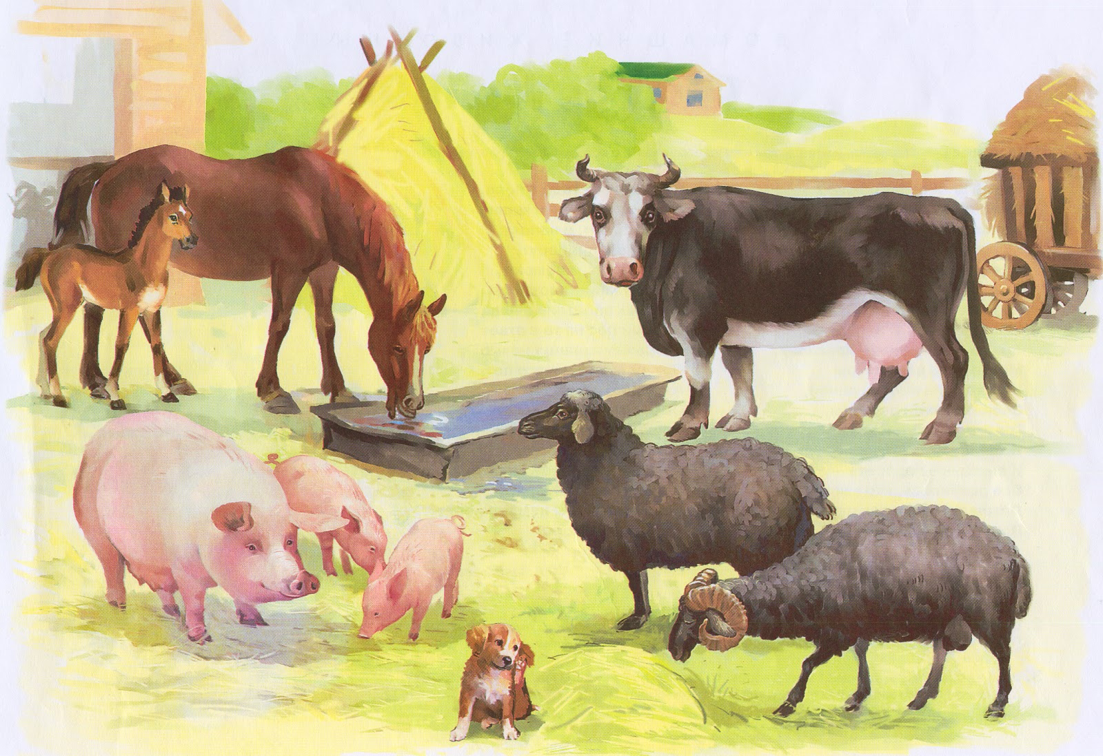
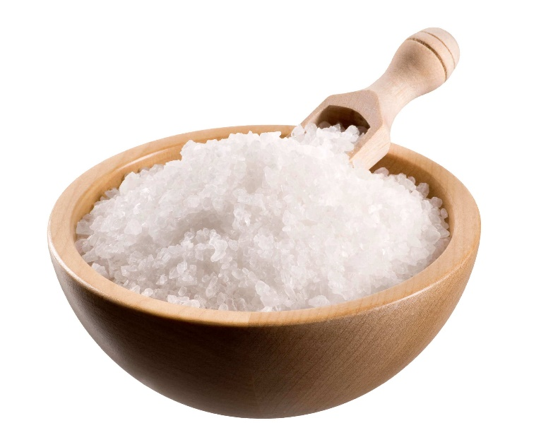
Первые деньги, которые люди платили за нужный товар, были совсем не похожи на те, к которым мы с вами привыкли. Потому что в одних местах деньгами считали скот, в других деньгами служила соль, зерно, птичьи перья, украшения и даже сушеная рыба. То есть человек приходил на рынок и хотел купить себе топор, он отдавал за это, например, курицу или две рыбы, или драгоценный камушек

Slide 4
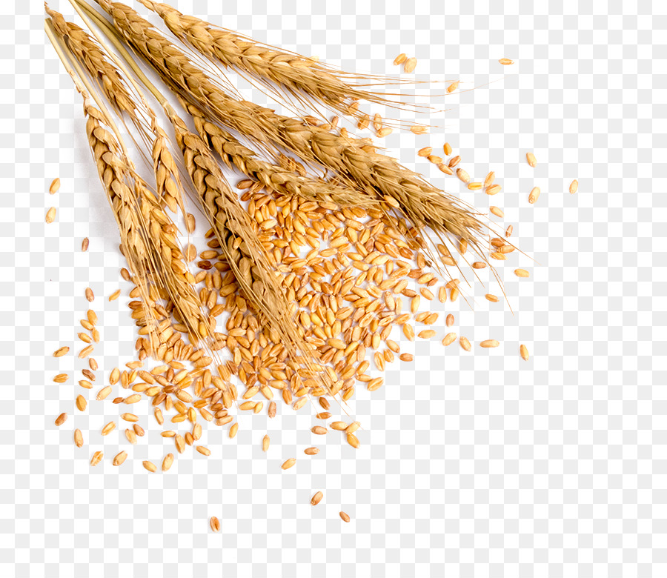
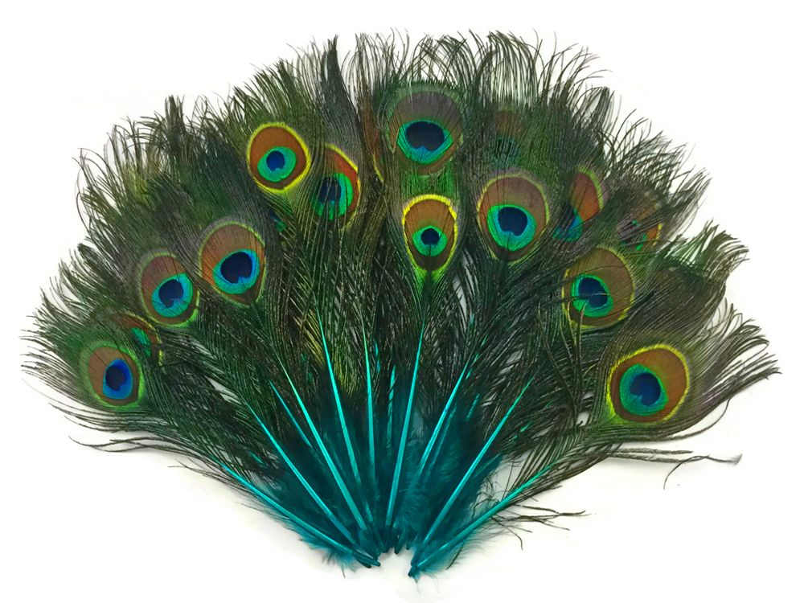
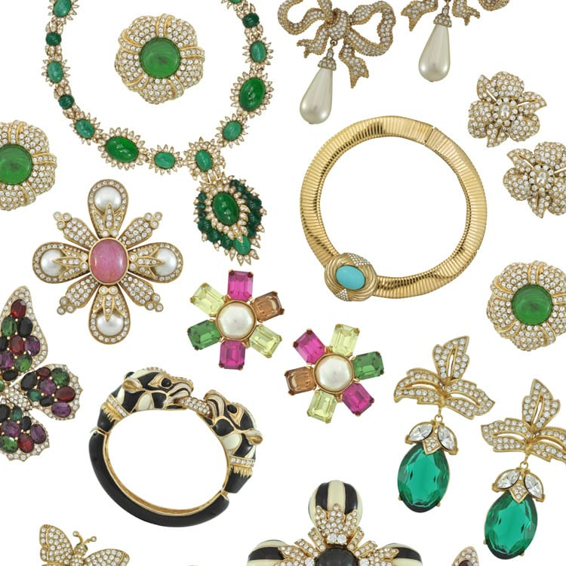
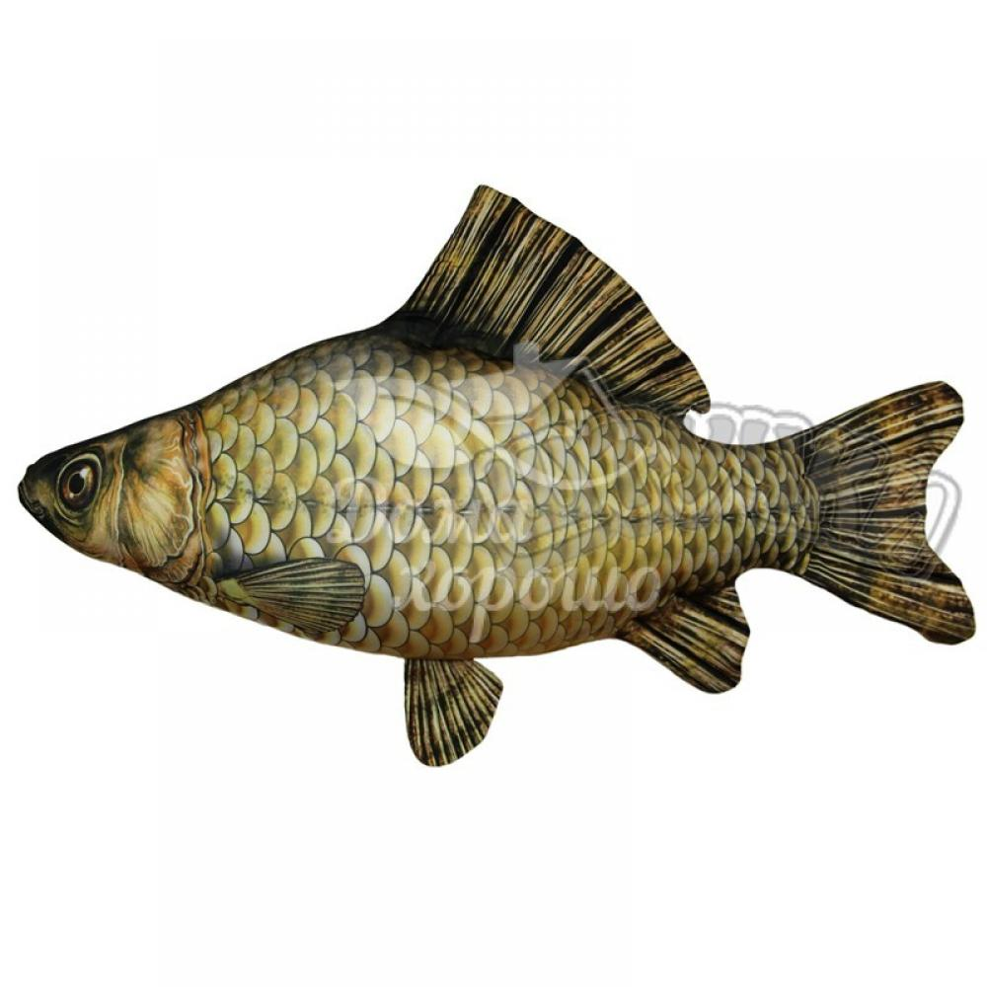

Slide 5
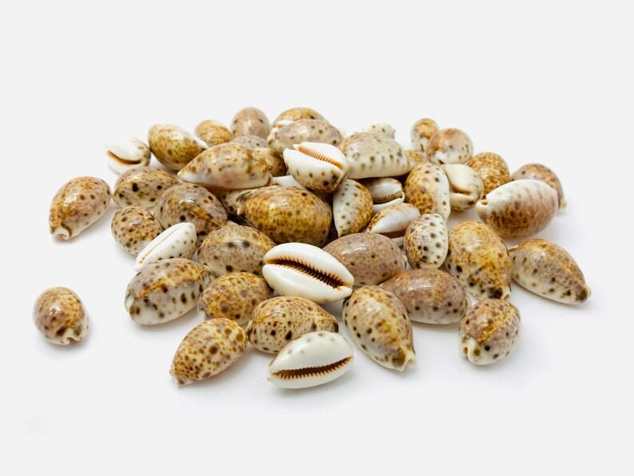
Использовались в Древней Руси в качестве денег блестящие, легкие, прочные, маленькие ракушки КАУРИ, которые завозили из соседних стран торговцы. Раковины каури до сих пор находят при раскопках в Российских городах - Новгороде и Пскове.

Slide 6
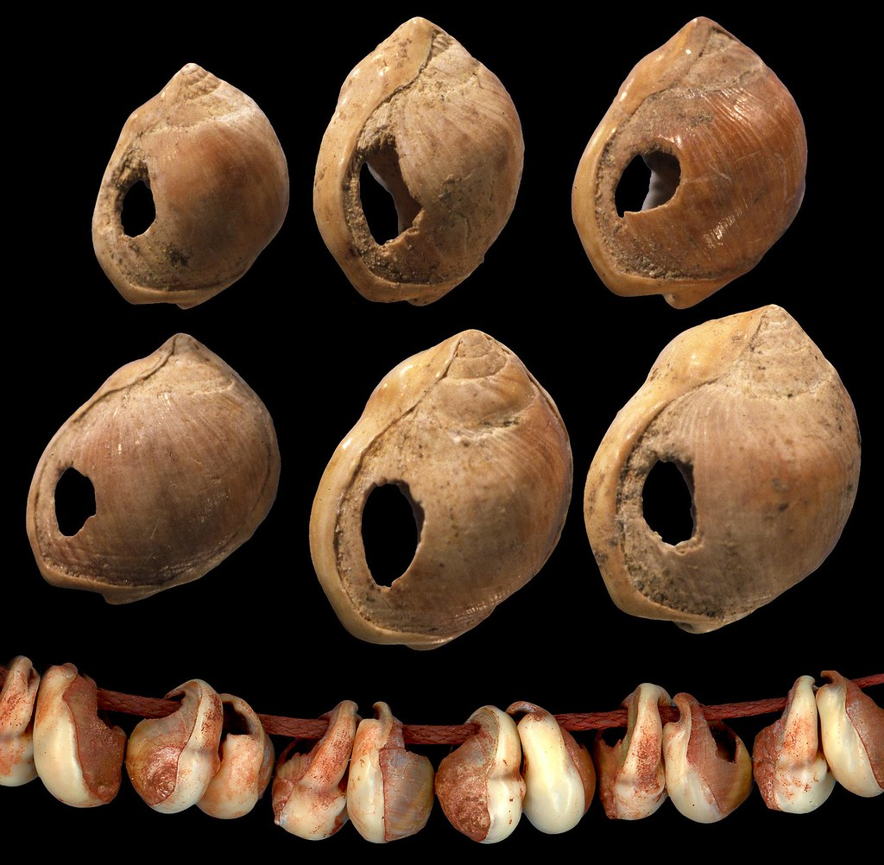
В ракушках просверливали отверстия, и нанизывали на шнур для удобства переноски – так получались ожерелья-кошельки. Постепенно товаров становилось больше и людям было неудобно обмениваться товаром на товар.

Slide 7
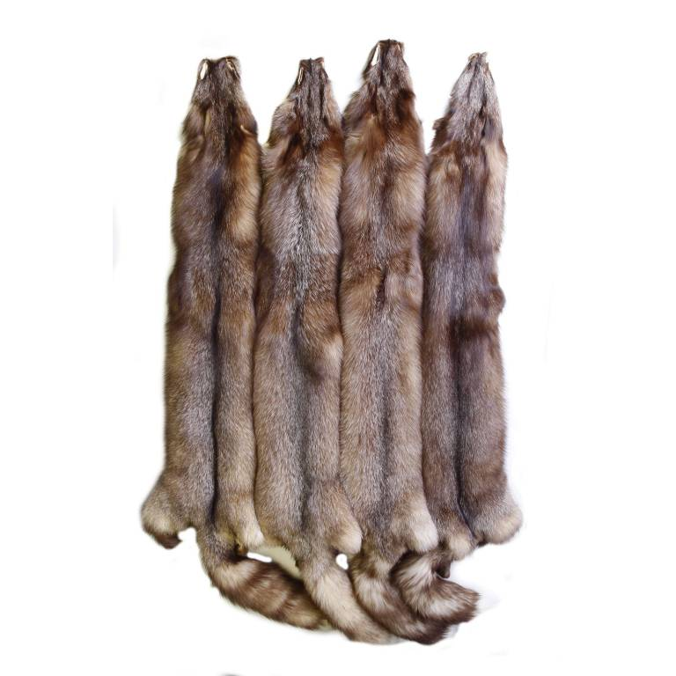
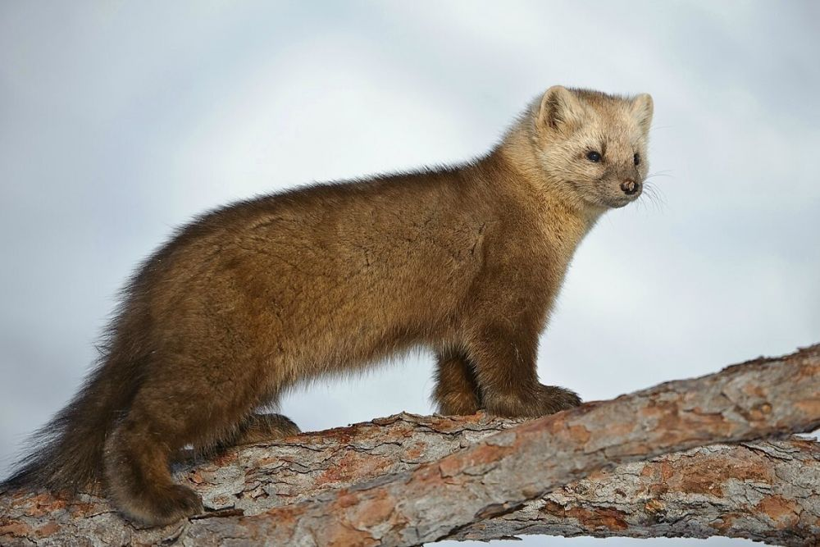
Шло время и в российском государстве первыми деньгами стали служить шкуры животных – песца, белки, соболя, куницы. Такие деньги – шкуры животных – стали называться КУНЫ.

Slide 8
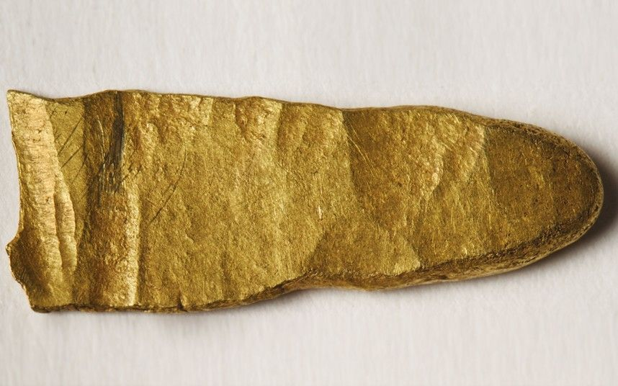
В течение долгого времени люди искали лучшие способы для оплаты за товар. Торговцы и путешественники обнаружили, что металл, особенно золото и серебро, очень высоко ценился в разных странах. Так люди стали использовать его для торговли и обмена. Например, продал один человек мешок соли и получил за это большой слиток золота. Этот слиток можно было разделить на несколько частей.

